Slide 1

在线考试系统
组员：李婧怡、杨红梅、张利飒、邬伟业

Slide 2
内容提纲
1
小组情况
2
系统的总体设计介绍
3
系统的演示
4
项目总结
1
3

Slide 3
一、小组情况
李婧怡：前期开发主要是前端
杨红梅：前期开发主要是后端
张利飒：数据库连接与配置
邬伟业：后期测试与修改

Slide 4
二、系统的总体介绍
在线考试系统主要分为学生端和教师端两大方面。
学生模块包括试卷列表，题库，查看成绩和个人信息等功能。
教师模块主要包括试卷查看，题库，查看学生成绩和用户信息功能。

Slide 5
主要模块功能图
在线考试系统
教师
学生
试卷查看
题库查看
查看学生成绩
用户信息管理
试卷列表
题库选择
查询成绩
个人信息管理

Slide 6
学生模块功能介绍
1)试卷列表
试卷列表显示了学生即将进行的考试科目，考试时间和考试时长等信息，点击进入考试即可开始答题
2)选择题库
学生可以选择题库，点击题库即可进入对应科目的题库进行练习，为考试做准备。

Slide 7
学生模块功能介绍
3)查看成绩
点击成绩即可查询到自己对应科目的成绩
4)个人信息
点击个人信息模块，即可查询自己的学号，班级，考试信息，考试成绩等信息。

Slide 8
教师模块功能介绍
1)试卷查看
教师可以查看相对应的试卷科目和考试时间考试时长等信息，另外还有新增试卷，查看试卷，放入题库，删除操作。
2)题库查看
选择相应的题库即可查看相应的习题，并设置正确答案

Slide 9
教师模块功能介绍
3)成绩
教师在成绩模块可以查看自己学生对应科目的成绩。
4)用户
点击用户功能，可以查看自己的班级，科目，试卷等信息。

Slide 10
二、系统介绍—数据库设计
1. 学生表student，主要包含学生id，学生姓名以及登录密码
2.教师表teacher，主要包含教师id，教师姓名以及登录密码
3.试卷表testpaper，主要包含试卷id，教师id，试卷名称，考试科目，考试时间。
4.学生答题表studentexam，主要包含学生id，试卷id，答题分数，试卷答案，考试时间。

Slide 11
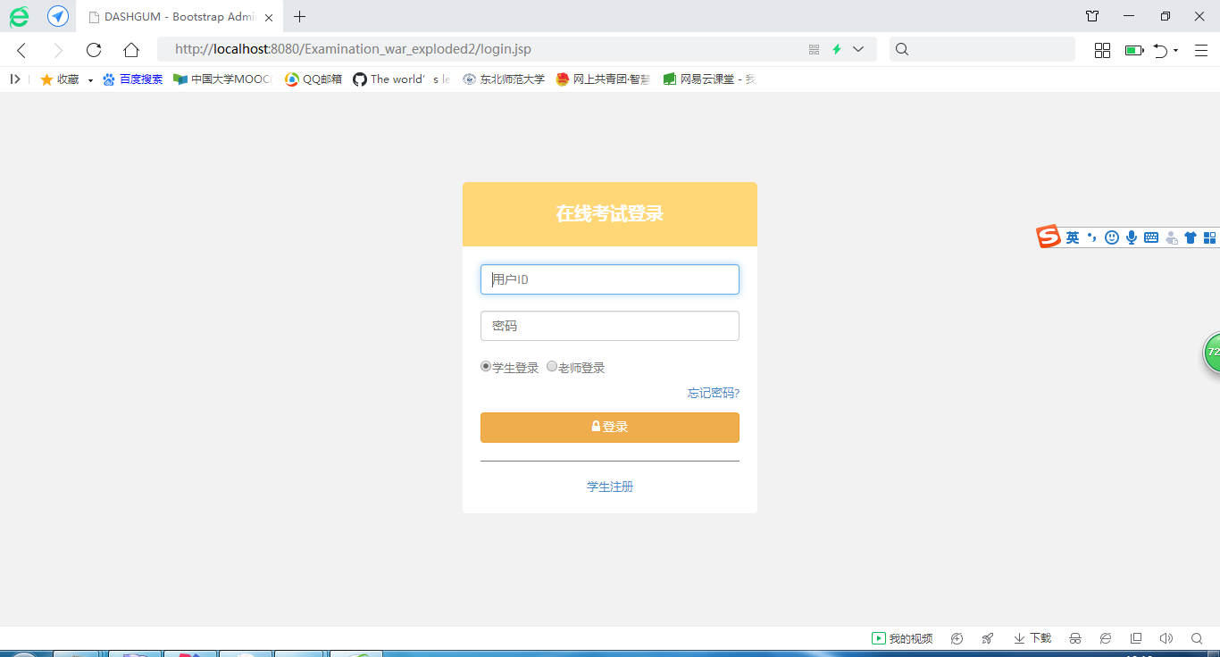
三、系统的演示
用户在浏览器上输入“http://localhost:8080/online_examination_system/”进入登录页面，在登录页面输入用户名、密码、选择相应的角色登录系统，登录页面如图。

Slide 12
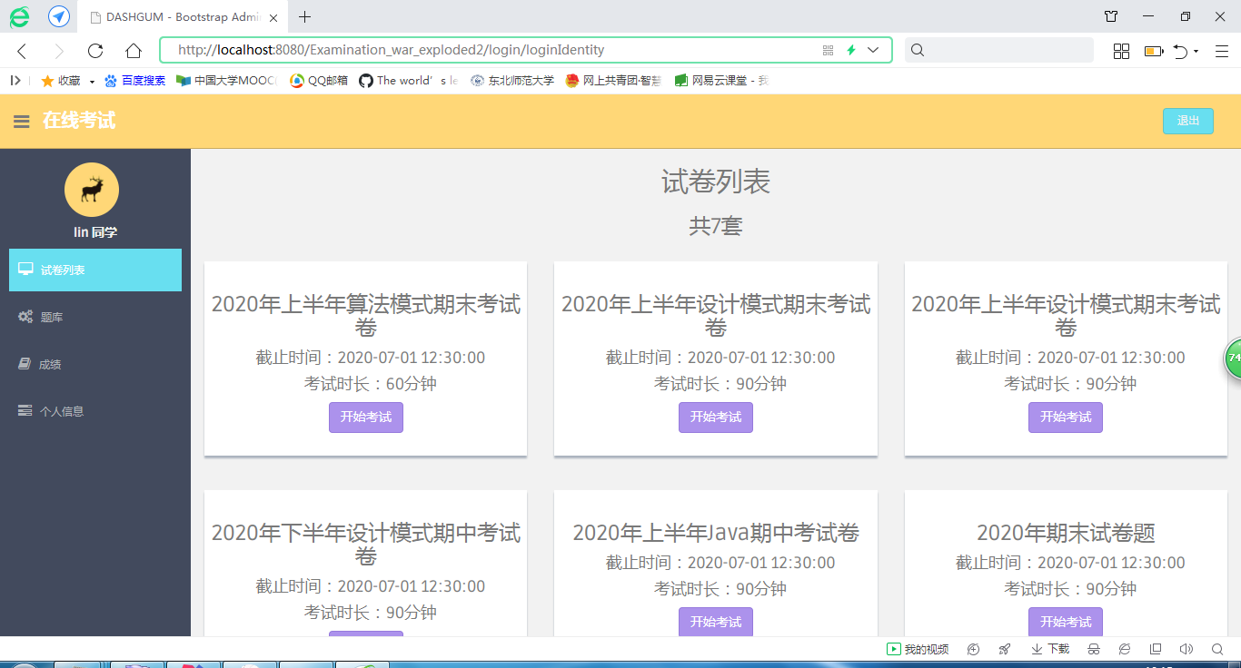
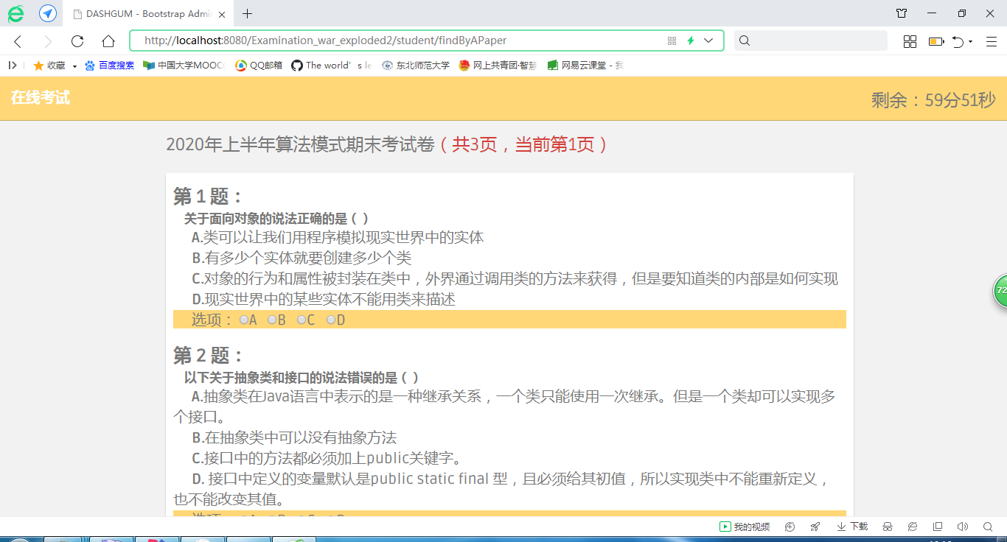
系统演示—学生模块
✮学生登录系统后，在试卷列表一栏可以显示了学生即将进行的考试科目，考试时间和考试时长等信息，点击进入考试即可开始答题页面如下：

Slide 13
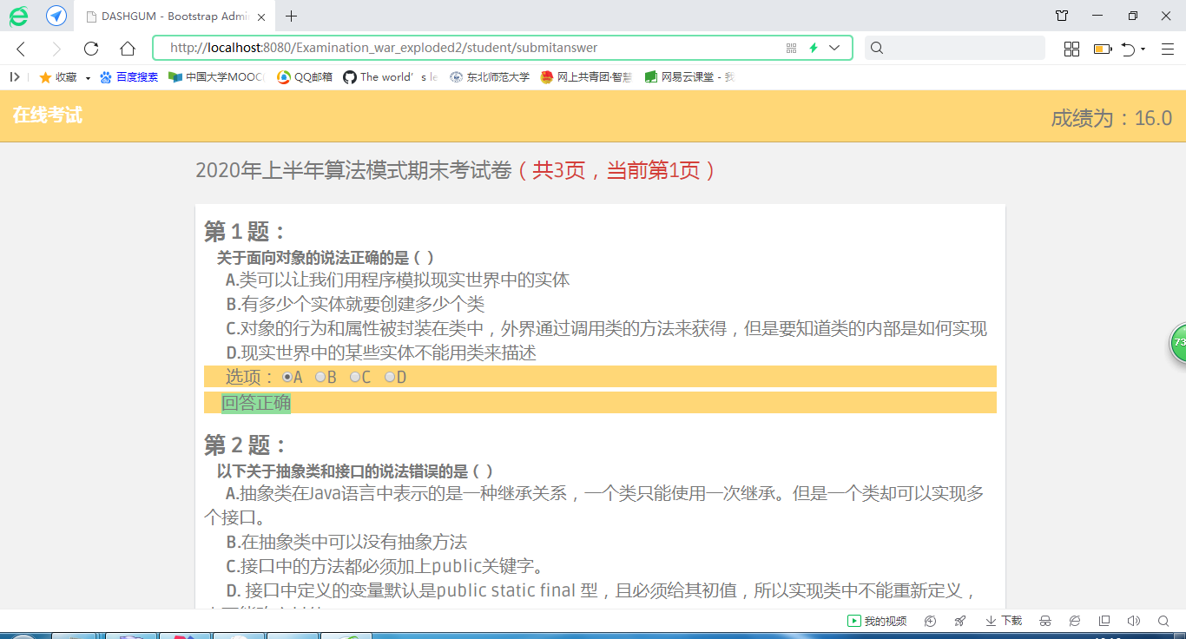
系统演示—学生管理
✮在答完所有题目之后，点击成绩即可查询到自己刚刚答题的成绩，相对应的每道题也会给出所选的答案正确与否。具体实现界面如下

Slide 14
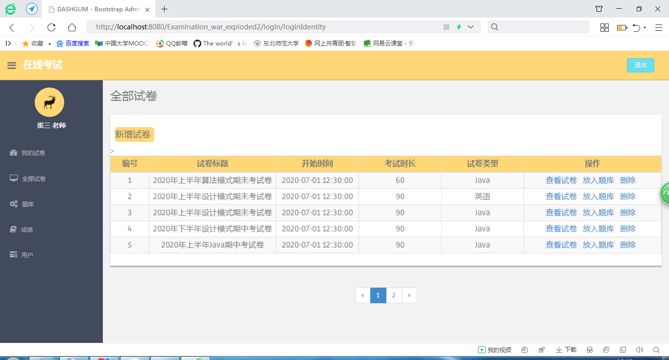
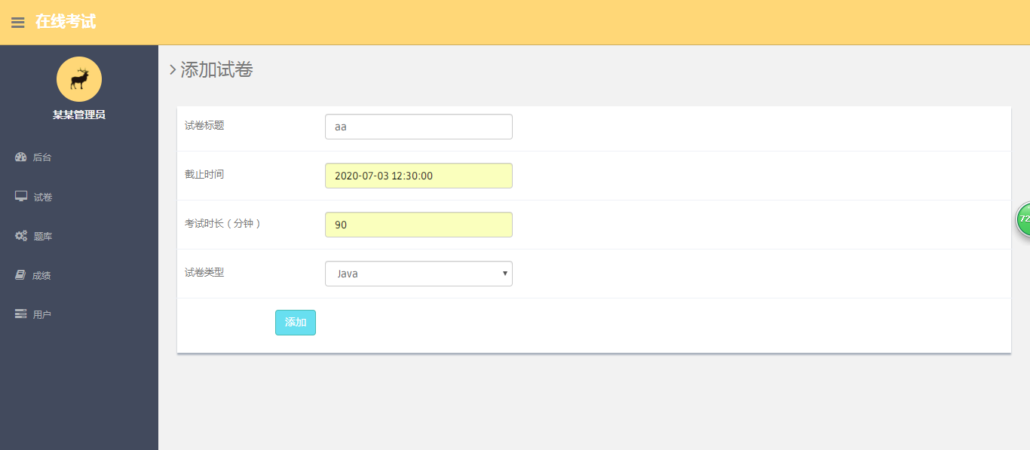
系统演示—教师模块
✮教师登录系统后点击我的试卷，即可查看相对应的试卷科目和考试时间考试时长等信息，点击添加试卷，即可进行试卷的添加，具体实现页面如下：

Slide 15
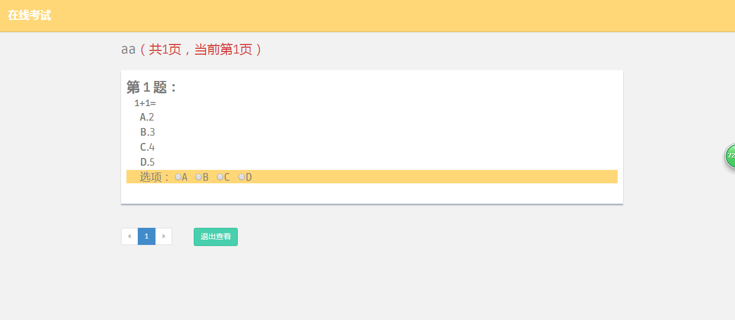
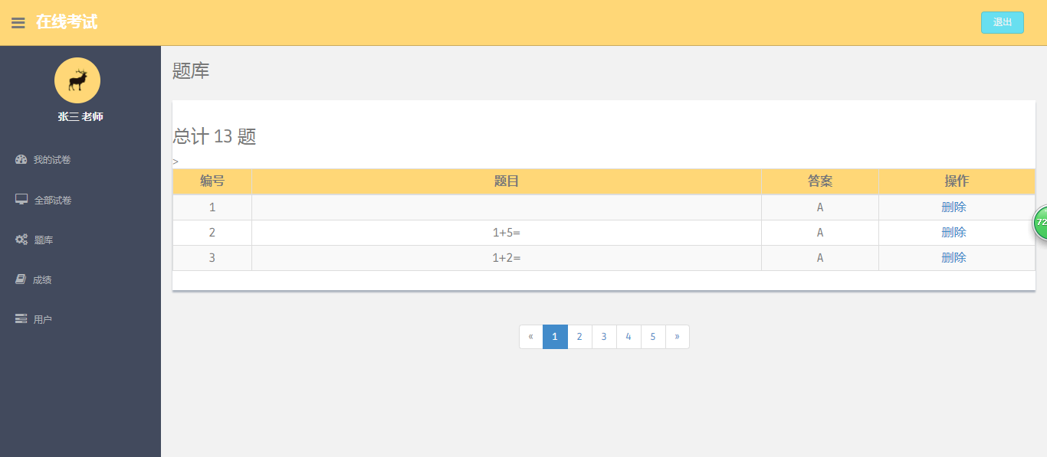
系统演示—教师模块
✮教师可以选择相应的题库查看相应的习题，并设置正确答案，除此之外，还可以查看题库中所有习题，详细页面如下：

Slide 16
四、项目结论
该系统基本实现了考试系统的要求，实现了基本的学生在线答题，教师批阅试卷，以及学生查看成绩等功能。
这次项目设计过程中，我们小组收获了很多。在此要感谢邹老师在疫情期间的线上指导，组内成员的线上合作。
最后希望我们可以战胜疫情，早日在校园相见。

Slide 17

感谢大家的聆听

